Slide 1
Programación I
Operadores Lógicos: Formulación de Condiciones Complejas
Hasta ahora hemos trabajado con condiciones simples (ej. A > B). Sin embargo, la lógica de programación a menudo requiere evaluar múltiples factores simultáneamente. Los operadores lógicos nos permiten combinar condiciones simples para crear estructuras de decisión mucho más potentes y precisas.

Slide 2
Introducción
Un operador lógico actúa sobre valores de verdad (Verdadero o Falso). El resultado de una operación lógica es, a su vez, un valor booleano.
En C++, estos valores se representan como true (1) y false (0).
Los tres operadores fundamentales son:
AND (&&)
OR (||)
NOT (!)

Slide 3
Operadores Lógicos
Operador | C++ | Significado
AND | && | Exige que todas las proposiciones sean verdaderas para que el resultado de la condición sea verdadero.
OR | || | Exige que alguna de las proposiciones sea verdadera para que el resultado de la condición sea verdadero.
NOT | ! | Invierte el valor lógico de una condición, transformando una proposición verdadera en falsa y una falsa en verdadera.

Slide 4
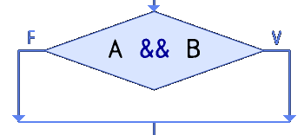
Operador AND
El operador AND (&&) combina dos o más condiciones y devuelve verdadero únicamente cuando todas las condiciones son verdaderas. Si al menos una condición es falsa, el resultado completo es falso.
Tabla de verdad
Condición A | Condición B | A && B
Verdadero | Verdadero | Verdadero
Verdadero | Falso | Falso
Falso | Verdadero | Falso
Falso | Falso | Falso
Diagrama

Slide 5
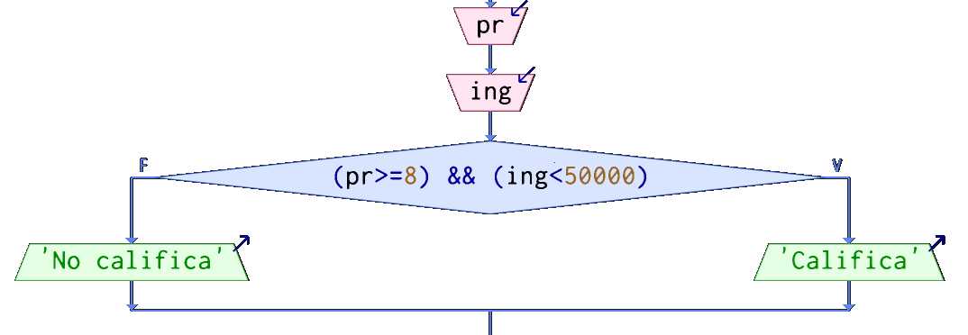
Ejemplo AND
Problema: Verificar si una persona puede obtener una beca. Requisitos: tener promedio mayor o igual a 8 y tener ingresos familiares menores a $50.000.
Tabla de verdad
Diagrama
pr >= 8 | ing < 50000 | pr >= 8 && ing < 5000
Verdadero | Verdadero | Verdadero
Verdadero | Falso | Falso
Falso | Verdadero | Falso
Falso | Falso | Falso
Código C++
float pr, ing;
cin >> pr;
cin >> ing;
if ( (pr >= 8) && (ing < 50000) ) {
cout << “Califica" << endl;
}
else {
cout << "No califica" << endl;
}

Slide 6
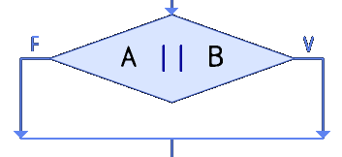
Operador OR
El operador OR (||) combina dos o más condiciones y devuelve verdadero cuando al menos una de las condiciones es verdadera. Solo es falso cuando todas las condiciones son falsas.
Condición A | Condición B | A || B
Verdadero | Verdadero | Verdadero
Verdadero | Falso | Verdadero
Falso | Verdadero | Verdadero
Falso | Falso | Falso
Diagrama
Tabla de verdad

Slide 7
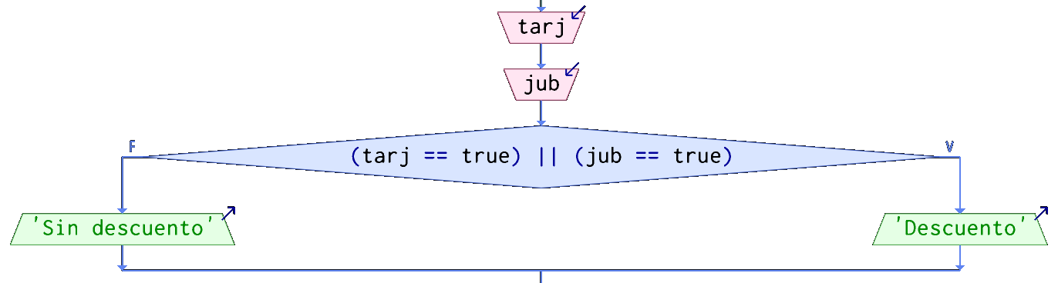
Ejemplo OR
Problema: Verificar si un producto tiene descuento. Requisitos: Tener tarjeta de socio o ser jubilado.
Diagrama
Tabla de verdad
tarj == true | jub == true | tarj == true || jub == true
Verdadero | Verdadero | Verdadero
Verdadero | Falso | Verdadero
Falso | Verdadero | Verdadero
Falso | Falso | Falso
Código C++
bool tarj, jub;
cin >> tarj;
cin >> jub;
if ( (tarj == true) || (jub == true) ) {
cout << “Descuento" << endl;
}
else {
cout << “Sin descuento." << endl;
}

Slide 8
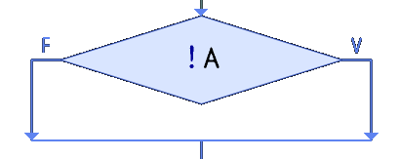
Operador NOT
El operador NOT (!) es un inversor lógico unario. Aplica la negación: transforma true en false y viceversa, es decir, funciona como un interruptor de 'opuestos'; es la herramienta ideal para validar que algo no ha ocurrido o para invertir el resultado de una condición.
Condición A | NOT A
Verdadero | Falso
Falso | Verdadero
Diagrama
Tabla de verdad

Slide 9
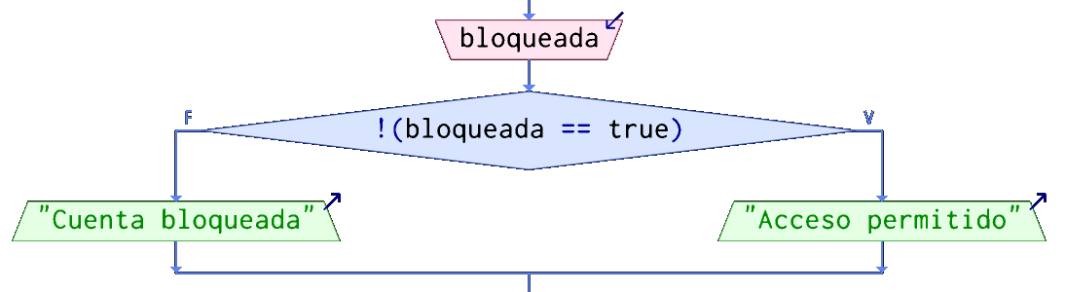
Ejemplo NOT
Problema: Verificar si una cuenta está bloqueada. Requisito: Si la cuenta NO está bloqueada, se permite el acceso.
Diagrama
Tabla de verdad
bloqueada == true | ! (bloqueada)
Verdadero | Falso
Falso | Verdadero
Código C++
bool bloqueada;
cin >> bloqueada;
if (!(bloqueada == true)) {
cout << "Acceso permitido" << endl;
}
else {
cout << "Cuenta bloqueada<< endl;
}

Slide 10
Prioridad de Operadores Lógicos en C++
El orden de resolución en condiciones complejas
Cuando combinamos múltiples operadores lógicos en una misma instrucción, el compilador no los lee simplemente de izquierda a derecha. Existe una jerarquía interna (precedencia) que determina qué operación se realiza primero.
Tabla de prioridad (de mayor a menor)
Prioridad | Operadores
1 | NOT (!)
2 | AND (&&)
3 | OR (||)

Slide 11
Errores comunes de prioridad
Asumir lectura lineal: Creer que A || B && C es lo mismo que (A || B) && C. Error: Sin paréntesis, el AND se "agrupa" primero.
Ejemplo: int A = 1, B = 0, C = 0;
❌ Error común (lectura lineal). Crees que es: (A || B) && C
(1 || 0) && 0 → true && false → false
✅ Lo que realmente pasa en C++: A || (B && C)
1 || (0 && 0) → true || false → true
Negaciones mal ubicadas: !A && B solo niega a A. Si querés negar el resultado de la conjunción, debés usar !(A && B).
Olvidar los Relacionales: Los operadores relacionales (>, <, ==) tienen mayor prioridad que los lógicos.
Ejemplo: nota > 7 && nota < 10 se entiende como (nota > 7) && (nota < 10) sin necesidad de paréntesis, porque el > y < se resuelven antes que el &&.
NOTA: Recomendamos siempre usar paréntesis.

Slide 12
Buenas Prácticas
Paréntesis de Claridad: Aunque la jerarquía sea clara para el compilador, usá paréntesis para que sea clara para los humanos.
Mejor: (A) || (B && C)

